Slide 1
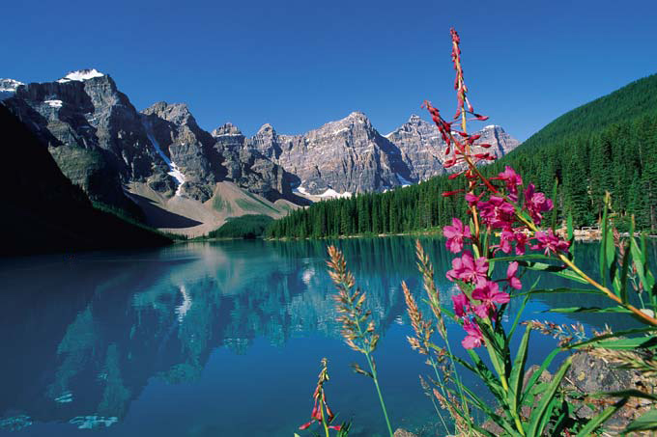
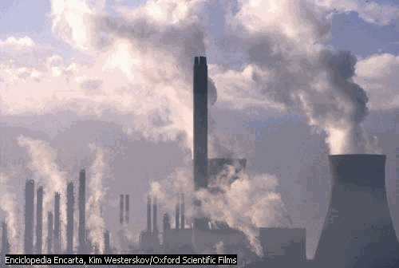
Forum sobre el medio ambiente
Prof. Luis Esponda S.

Slide 2
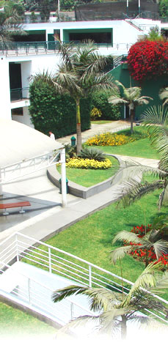
Las Escuelas EDS (Educación para el Desarrollo Sostenible)
Newton College considera la educación para el desarrollo sostenible (EDS) como su principal objetivo.
Enfatiza que la juventud es el actor principal en la EDS y que ésta es una responsabilidad conjunta de los padres, el colegio y los diferentes sectores de la sociedad.

Slide 3
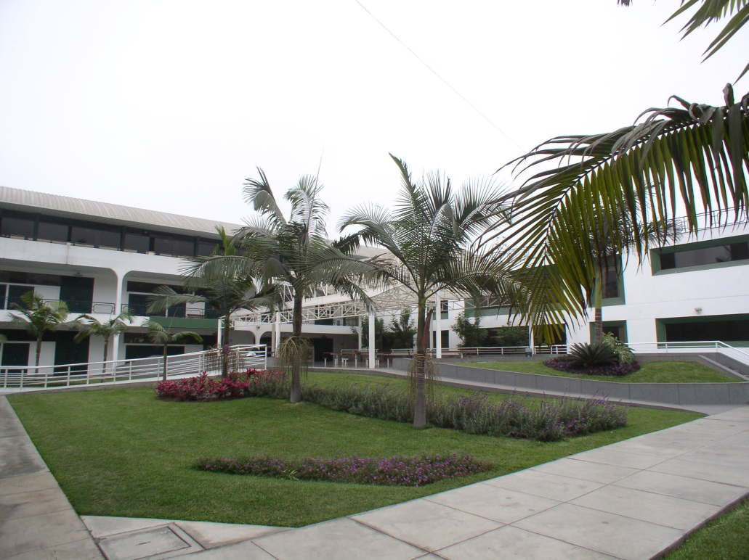
Las Escuelas EDS
Educación para el Desarrollo Sostenible
La Historia de la EDS:
Desde 1987, el desarrollo sostenible (DS) ha sido a menudo definido como la capacidad para "satisfacer las necesidades de la generación presente sin comprometer la capacidad de las generaciones futuras para satisfacer sus propias necesidades» (Informe Brundtland,1987).

Slide 4
Las Escuelas EDS
Educación para el Desarrollo Sostenible
En 1992, durante la Cumbre de la Tierra de Río de Janeiro, se trató el tema de la disminución de los recursos del planeta frente a la desenfrenada actividad humana causada por el crecimiento demográfico y económico.
Esto dio lugar a la "Agenda 21", un plan integral de acción para lograr el desarrollo sostenible en el siglo 21, mediante el equilibrio entre las consideraciones ambientales, sociales y económicas.
La Agenda 21 considera la educación como una herramienta esencial para lograr este desarrollo.

Slide 5
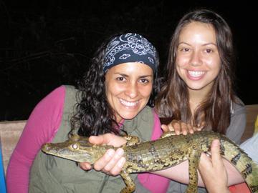
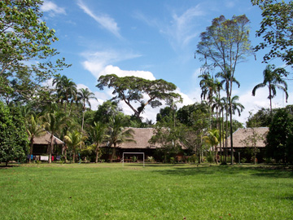
Newton College y la EDS
Newton College y la EDS: Desde su fundación en 1979, Newton College ha estado comprometido con los principios de la EDS, es decir, con el cuidado del medio ambiente, la equidad social y la justicia económica.
Poco después de la Conferencia de Río de 1992, Newton College compró un gran lote de tierra en la Reserva Nacional de Tambopata, donde construyó su Centro de Estudios Sachavacayoc.
El centro promueve la comprensión de los ecosistemas y la preservación del medio ambiente. Se encuentra en una de las regiones con mayor biodiversidad en el mundo y es visitado por estudiantes de diferentes edades y nacionalidades.

Slide 6
PLAN VERDE DOORWAYS
DOORWAYS
AGUA
COMPRAS
ENERGÍA
ÁREAS VERDES
QUÍMICOS
ARQUITECTURA VERDE
DESPERDICIOS
SALUD Y SEGURIDAD
RECICLAJE
TRANSPORTE

Slide 7

PLAN VERDE DOORWAYS RECYCLING | RECICLAJE
¿Sabía que usted produce casi un kilo de basura a diario?
Según el último informe elaborado por el Ministerio del Ambiente, Lima produce diariamente 7.918 toneladas de desechos, de las que el 80% termina en alguno de los rellenos sanitarios de Ancón, Puente Piedra, Callao, o Lurín. El resto se quema o queda regado en las calles, botaderos y ríos.
Más que nunca es necesario aprender a identificar lo reciclable de la basura. Se calcula que el 25% de lo que se bota puede ser reaprovechado.
Separar botellas de plástico, vidrio, residuos orgánicos e inorgánicos y depositarlos en puntos de acopio es una actividad que no te quitará más de 5 minutos diarios y a la vez pondrás tu granito de arena para proteger nuestro planeta, ya que así estarás salvando grandes cantidades de recursos naturales no renovables.

Slide 8
PLAN VERDE DOORWAYS RECYCLING | RECICLAJE
Nuestro colegio, consciente de esta eco-necesidad, trabaja desde hace más de un año en distintos proyectos de reciclaje:
1. Separamos distintos tipos de desperdicios en tachos de colores: blanco (plástico), azul (papel y cartón), verde (vidrio), marrón (orgánico). Con el tiempo se ha afianzado su uso correcto.
2. Después de la recolección de hojas bond usadas por ambos lados y plástico del colegio, se realiza una venta por peso y el dinero recaudado se destina para obras sociales de CAS (Creatividad, Acción y Servicio).
3. A modo de enseñar a los alumnos que los objetos que reciclamos tienen otra utilidad, con tela hecha a base de botellas de plástico, se confeccionaron divertidas bolsas de cuentos, cartucheras y polos decorados con estampados alusivos a la conservación del medio ambiente.

Slide 9
PLAN VERDE DOORWAYS RECYCLING | RECICLAJE
4. En el 2010, nuestra Kermesse se llamó "Going Green" y los 10 doorways estuvieron presentes exhibiendo proyectos y consejos ecológicos a todos los asistentes.
El reciclaje tiene muchos beneficios, sin embargo también existen algunos obstáculos que hay que superar.
Las sociedades en general no entienden lo que le está pasando al planeta, y así el principal problema es la falta de educación de la sociedad sobre este tema.
Recuerda que sí es posible romper con el ciclo tradicional de adquirir - consumir - desechar. La fórmula de hoy es Reducir, Reciclar y Reutilizar porque esto significa:
• Un importante ahorro de energía
• Ahorro de agua potable
• Ahorro de materias primas
• Menor impacto en los ecosistemas y sus recursos naturales
• Ahorro de tiempo, dinero y esfuerzo

Slide 10
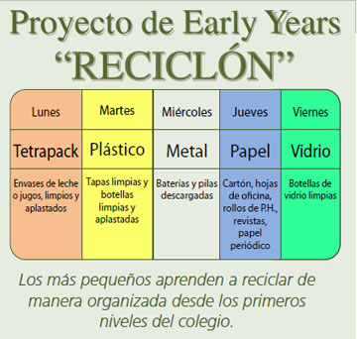

Slide 11
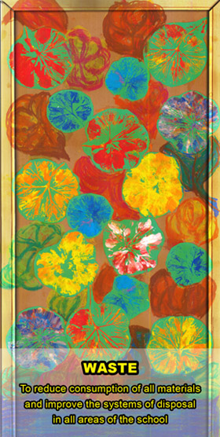
PLAN VERDE DOORWAYS WASTE | DESPERDICIOS
Te suena familiar esto de "Cuántos niños pobres sin tener que comer y tú desperdiciando la comida", pues esto es más que un conocido dicho de los padres para convencer a sus hijos a que coman. En nuestro país esta situación es muy cercana, sobre todo en zonas rurales donde tenemos niños en estado de desnutrición crónica donde lo que más falta hace es justamente comida y dinero, dos cosas que se "pierden" cuando no terminas ese plato en tu mesa.
Desde inicios de 2011 nuestro país se propuso reducir la desnutrición infantil de 24% a 16%; sin embargo, creemos que esto no es solo un asunto de estado, es también un asunto de nosotros como familia, colegio o empresa.
Necesitamos una mayor conciencia de no desperdiciar la comida y convertirnos en "Consumidores Éticos" es decir, desperdiciar lo menos posible y ser conscientes de servirse sólo los alimentos que se consumirán.

Slide 12
PLAN VERDE DOORWAYS WASTE | DESPERDICIOS
Mientras logramos esto, la puerta de "Waste" ha estado trabajando en el objetivo de reducir y de reutilizar los desechos de alimentos que son arrojados a los contenedores del comedor APC por nuestros alumnos.
De esta forma se ha logrado:
• Transformar los restos de comida en abono para nuestras plantas a través de los 12 "eco-silos" con los que contamos actualmente.
"Eco-silo": sistema que permite transformar los desechos de comida en abono para las plantas. Están ubicados en los jardines del colegio y su profundidad es de 2 metros.
Cada eco-silo almacena 197 kilos de desechos de comida, con ello estamos logrando transformar 2,364 kilos de desechos en abono.

Slide 13
PLAN VERDE DOORWAYS WASTE | DESPERDICIOS
• La compra de los 12 eco-silos fue posible gracias a las ventas de humus, de muñecos Mr. Grass, de semillas de flores en almácigo y bolsas amigables con medio ambiente.
• En el año 2009, se desperdiciaba aproximadamente 80
kilos de desechos por día.
Con la realización de asambleas, reuniones con el personal del comedor, charlas a la comunidad educativa, etc., esta cifra se ha reducido a 59 kilos en lo que va del 2011. Para el año
2014, se pretende reducir los desperdicios a 30 Kilos.
Nuestra estrategia para seguir reduciendo la cantidad de desechos de comida es continuar realizando campañas de concientización a nuestra comunidad educativa. Este proyecto
será exitoso si es que tú que estás leyendo esta información la transmites y la aplicas en tu hogar, convirtiéndote así en un "consumidor ético". Bienvenido al cambio, unamos esfuerzos y reduzcamos los desechos.

Slide 14
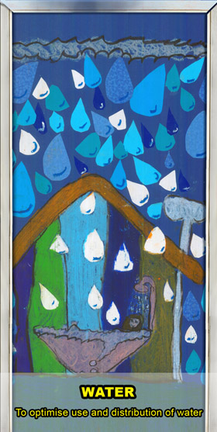
PLAN VERDE DOORWAYS WATER | AGUA
¿Sabes cuánta agua dulce queda en el mundo?
Si retiramos una gota de un recipiente con un litro de agua y la colocamos al lado, podremos ver cuál es la proporción de agua dulce aún disponible. Es un panorama aterrador.
¡Debemos hacer algo!
Este y otros indicadores nos hicieron pensar en el compromiso que tenemos las instituciones y personas que nos sentimos responsables de la vida en el planeta.
Por ejemplo, es conocido que uno de los problemas que está trayendo el calentamiento global es el derretimiento de nuestros glaciares.
Uno de los principales glaciares del Perú, el "Qorikalis", podría desaparecer por completo en cinco años.

Slide 15
PLAN VERDE DOORWAYS WATER | AGUA
Expertos y ambientalistas coinciden en que el rápido deshielo de los glaciares amenaza el desarrollo del país.
Entonces, ¿Cómo debemos prepararnos ante la posible escasez de agua? ¿Cómo afectará el calentamiento global al río Amazonas, cuya fuente se encuentra en los nevados peruanos?
Por esa razón, a través de la puerta de Agua, los alumnos del Newton College están informados sobre la reducción de agua potable en el mundo y del riesgo que esto conlleva.
Este interés y concientización se ha demostrado en las investigaciones que ellos hacen, en las obras de teatro, de expresión plástica, actividades de la vida escolar cotidiana y muchas otras acciones.
En el colegio estamos haciendo bastante.
¿Qué haces tú en casa…?

Slide 16
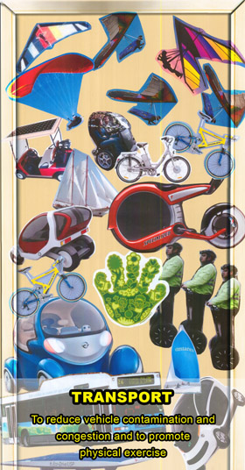
PLAN VERDE DOORWAYS TRANSPORT | TRANSPORTE
Como todos sabemos, la quema de combustibles fósiles
como el petróleo es uno de los mayores productores de
dióxido de carbono, el más abundante de los gases de
efecto invernadero.
La cantidad de emisiones de CO2 seha incrementado dramáticamente en los últimos veinte años y esto está teniendo un impacto significativo sobre el calentamiento global.
Debido al crecimiento demográfico y económico, hay cada vez más autos en las pistas y, en consecuencia, hay más contaminación del aire y sonora.
La Puerta de Transporte tiene como objetivo mitigar este
impacto negativo a través de la reducción del número de
vehículos que ingresan diariamente al colegio, de 900
actualmente, a 300 en 2015.

Slide 17
PLAN VERDE DOORWAYS TRANSPORT | TRANSPORTE
Una de nuestras estrategias para alcanzar esta meta es
persuadir a más familias y al personal del colegio de hacer car-pool. Si los 900 choferes que hay actualmente hicieran car-pool con otro chofer, solo 450 vehículos ingresarían al colegio cada día. El problema sería reducido a la mitad. ¡Es tan simple como eso!
Si a usted aún no se le ha ocurrido hacer car-pool,
solo piense en los beneficios colaterales:
• Consumirá menos gasolina y por lo tanto ahorrará
dinero
• Se reducirá la congestión de tráfico
• Se librará del estrés de manejar
• Ahorrará tiempo en los días en que no le toca
conducir

Slide 18
PLAN VERDE DOORWAYS TRANSPORT | TRANSPORTE
Otra de nuestras principales estrategias es alentar a más
familias para que envíen a sus hijos al colegio en mini-buses.
En la actualidad existen 19 mini-buses que viajan a la escuela y llevan a 198 niños. Si hubiese 20 más, ¡vendrían al colegio 100 autos menos cada día!
La calidad de nuestra vida a menudo se determina por las decisiones que tomamos.
Elijamos mejorar la calidad de vida para todos en nuestra comunidad escolar y nuestro vecindario utilizando un menor número de vehículos para el transporte de nuestros hijos.
Son las generaciones futuras (es decir, nuestros hijos) las que se beneficiarán o no de las elecciones que hacemos ahora.

Slide 19
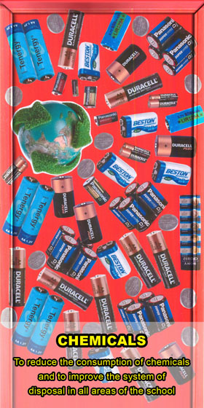
PLAN VERDE DOORWAYS QUÍMICOS | CHEMICALS
El buen uso de los químicos presentes en nuestra vida diaria es muy importante, pues pueden convertirse en una fuente de contaminación del medio ambiente y causar enorme daño a nuestra salud. Entre los más perjudiciales tenemos a los cartuchos de tinta, tóner, baterías y pilas.
¿Qué sucede cuando arrojamos a la basura las pilas usadas o los cartuchos de tinta?
Pues una parte de sus componentes altamente tóxicos (como el mercurio y el cadmio de las pilas o plomo en el caso de las tintas) son absorbidos por la tierra contaminando el suelo y el agua, y la otra parte es liberada a la atmósfera en forma de gases contaminantes al quemarse la basura.
Según estudios realizados, una sola pila común mal desechada es capaz de contaminar la cantidad de agua que una persona necesita durante toda su vida.

Slide 20
PLAN VERDE DOORWAYS QUÍMICOS | CHEMICALS
¿Qué se puede hacer para disminuir los efectos negativos de las pilas?
• Reciclar las pilas.
• No dejar las pilas al alcance de los niños.
• No mezclar las pilas nuevas con las usadas porque
reduce la vida útil de ambas.
• No quemar ningún tipo de pilas o baterías.
• No utilizar aparatos a pilas cuando pueden ser
reemplazados por otros, utilizar preferentemente
aparatos conectados a la red eléctrica.
• No tirar las pilas al inodoro ya que más tarde llegan a los
ríos o mar y contaminan el agua.
• No juntarlas porque se concentran los riesgos.
En ese sentido, nuestro objetivo dentro del Plan Verde es actuar dentro de lo que llamamos "Uso Adecuado de los Químicos" y "Tratamiento Responsable de los Desechos Químicos".

Slide 21
PLAN VERDE DOORWAYS QUÍMICOS | CHEMICALS
Así se ha avanzado en lo siguiente:
La colocación de tachos de color rojo para el depósito de pilas y baterías usadas. Su destino final son las tiendas Wong, que las envían a un relleno sanitario especial ubicado en Chilca. El año pasado recogimos en el Colegio 45 kilos y este año 2011. Nuestra meta es duplicar esta cantidad.
Las sustancias químicas contaminadas o solventes
orgánicos que dañan el medio ambiente obtenidos luego de las prácticas de Ciencias se almacenan en recipientes especiales y son recogidos por la compañía Relima, especializada en este tema.
En cuanto a los cartuchos de tinta y toners que se desechan, venimos participando en un programa llamado HP Planet Partners en donde la compañía HP recoge este material y lo recicla evitando la contaminación del Medio Ambiente con desechos plásticos.

Slide 22

PLAN VERDE DOORWAYS SALUD Y SEGURIDAD | HEALTH AND SAFETY
Desde siempre las sociedades y sus integrantes han alterado
los ecosistemas y climas. Hoy en día la influencia del ser humano ha alcanzado escala mundial, y ahora más que nunca el calentamiento global nos vuelve conscientes de que la buena salud de las personas dependerá de que los sistemas ecológicos se mantengan en buen funcionamiento.
El nuevo reto entonces es saber llevar a cabo las mejores
alternativas para "proteger" nuestra salud. En el colegio quisimos iniciar un trabajo que dejara un aprendizaje en nuestros alumnos. "Comer sano" y "hacer deporte", ya que mantener un estándar de comida balanceada propio de alumnos en edad escolar que tienen un alto nivel académico y un fuerte ritmo de trabajo, debe ser sostenido por hábitos saludables.
Por esta razón es que en los diferentes departamentos del colegio venimos trabajando en instruirlos y brindarles herramientas para aprender alimentarse sanamente, acompañada de amplias opciones deportivas y actividades extra curriculares que van desde la natación hasta el yoga.

Slide 23
PLAN VERDE DOORWAYS SALUD Y SEGURIDAD | HEALTH AND SAFETY
Además el colegio programa chequeos médicos periódicos, al que accede todo el personal con el fin de monitorear nuestro cuerpo y vivir en armonía. Así también se ha invertido en programas de "primeros auxilios" donde los profesores aprenden a asistir las emergencias.
De esta manera, el grupo de Plan Verde resalta la importancia de preservar una buena salud personal.
Aplicar medidas de Seguridad en Newton College es también conocer sobre "Educación Personal y Social" (PSE), es decir buscamos que los alumnos aprendan a tomar conciencia del respeto a sí mismos, enseñando que el respeto comienza por el conocimiento y aceptación personal y que sólo se puede apreciar lo que nos rodea si nos apreciamos primero a nosotros.

Slide 24
PLAN VERDE DOORWAYS SALUD Y SEGURIDAD | HEALTH AND SAFETY
De esta manera garantizamos la seguridad del bienestar
individual y colectivo ya que nuestro programa de PSE
promueve una cultura de prevención y hábitos de vida
saludables que incluyen el conocimiento de la sexualidad humana, la prevención del uso indebido de drogas, y campañas anti- bullying.
Lograr una convivencia sostenible en el tiempo es otra de las metas de este programa, generando la conciencia de que todos somos responsables de cómo vivimos y de qué manera afectamos a los que viven con nosotros.
Así promovemos el desarrollo de un clima emocional positivo dentro del aula basado en el respeto y el diálogo para la resolución de conflictos.

Slide 25

PLAN VERDE DOORWAYS COMPRAS | PURCHASING
Colaborar con la conservación del medio ambiente es también ser más cuidadoso con el tipo de compras que realizamos. Desde nuestra posición como consumidores debemos apuntar a convertirnos en compradores "ecoamigables" informándonos acerca de qué productos son menos tóxicos y siendo conscientes a partir de ello de que podemos también modificar algunas elecciones al momento de elegir un producto y así evitar el daño de nuestro entorno.
En la puerta de Compras del Plan Verde, hemos querido emplear esta idea eco-amigable y nuestras acciones se resumen en estos 3 puntos:
1. Estamos realizando compras a proveedores que están ubicados especialmente, en las zonas de La Molina, Ate y San Luis, distritos cercanos a nuestras oficinas. De esta manera conseguiremos reducir el consumo de combustible por estos vehículos, disminuyendo a su vez, la eliminación de gases tóxicos.
.

Slide 26
PLAN VERDE DOORWAYS MPRAS | PURCHASING
.
2. Estamos realizando compras para cubrir períodos de consumos por 6 y 12 meses en los distintos rubros, algo que nos permite reducir el consumo de energía de las personas y las máquinas, en las diversas áreas que intervienen en este proceso.
3. Desde el año 2010 hemos iniciado la adquisición de productos ecológicos, reemplazando paulatinamente a aquellos productos que no son convenientes para la adecuada conservación del medio ambiente, liberándola de sustancias toxicas.
El equipo de trabajo de compras continuará desarrollando y profundizando los proyectos ya existentes y tiene como reto lograr estrategias que ayuden a modificar las costumbres de consumo de nuestros usuarios.

Slide 27
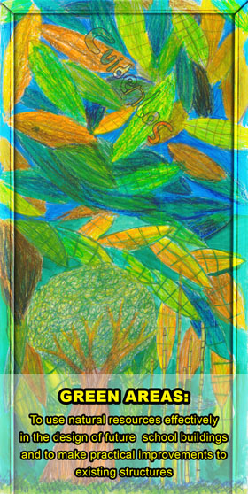
PLAN VERDE DOORWAYS ÁREAS VERDES | GREEN AREAS
Desde sus inicios, Newton College fue creado de loa intención de hacer de este centro educativo, que está rodeado de áridas colinas, un oasis de verdor y vida.
Al poder hacer uso del agua de una laguna vecina esto se hace realidad y ahora hay en Newton College extensas áreas de césped árboles que bordean los caminos y veredas Newton College es un jardín de flores diversas ,las paredes y muros tapizados con buganvillas que las adornan con sus vistosos colores.
Hace dos años los alumnos de 5° grado de Primaria en la exposición del PYP se propusieron hacer de su colegio un área aún más verde. Entre las propuestas estaba la de crear un área de plantas medicinales etiquetados con sus respectivo nombres.
Otro de los proyectos tenía los siguientes propósitos:
Aumentar las áreas verdes alrededor del Colegio.

Slide 28
PLAN VERDE DOORWAYS ÁREAS VERDES | GREEN AREAS
Ver como se podría implementar el concepto de «seres en desarrollo en las unidades de investigación en los diferentes grados de primaria y cómo dar a los alumnos la oportunidad de experimentar en vivo el proceso de crecimiento de una planta.
El resultado de este trabajo fue tener un área para vegetales y a su vez otra área techada donde se pudo hacer crecer vegetales usando el sistema hidropónico.
Ahora diferentes grupos de alumnos de Primaria tienen la oportunidad durante el desarrollo de las unidades de investigación, de plantar, observar, cuidar y cosechar vegetales que pueden luego vender a sus amigos o familiares.
El dinero obtenido de estos proyectos crea un fondo para otros proyectos verdes. Así como resultado de este fondo se pudo comprar árboles para la formación de un eco- parque en el vecino distrito de Manchay.

Slide 29

PLAN VERDE DOORWAYS ARQUITECTURA VERDE |
GREEN ARCHITECTURE
¿Qué es una arquitectura verde?
La arquitectura verde consiste en diseñar, construir y gestionar edificios que sean económicos y socialmente medioambientalmente sostenibles en todo ciclo de vida del edificio.
¿Qué quiere decir esto?
En primer lugar todos los edificios tienen un ciclo de vida, se elige un lugar donde será construido, se diseña, se construye, mantiene, modifica y finalmente se destruye.
La arquitectura verde se puede incorporar en edificios en cualquier etapa del ciclo de vida, pero los mayores beneficios se obtienen cuando son incorporados en la primera etapa.
En segundo lugar: Los edificios tienen un impacto en el medio ambiente. Ellos cambian el paisaje. Materiales y energía son usados en su construcción y trabajarlos y mantenerlos requieren el uso de energía, de agua, de otras fuentes dando como resultado de ello polución y basura.

Slide 30
PLAN VERDE DOORWAYS ARQUITECTURA VERDE |
GREEN ARCHITECTURE
Lo menos que se puede lograr en la arquitectura verde es reducir la emisión de dióxido de carbono de residuos sólidos y el uso de agua y energía.
En el mejor de los casos podría conservar y restaurar los recursos naturales y mejorar la calidad de agua y del aire.
Tercero: los edificios tienen un impacto en la salud humana y productividad.
Los beneficios de un Edificio Verde son un aumento en las comodidades y salud de sus ocupantes reducen el impacto negativo de una infraestructura local en la comunidad y mejoras estéticas.
En cuarto: El objetivo de la arquitectura ecológica es reducir los costos operativos, mejorar la productividad de los ocupantes y crear o ampliar los mercados para los productos y servicios verdes.

Slide 31
PLAN VERDE DOORWAYS ARQUITECTURA VERDE |
GREEN ARCHITECTURE
¿Por qué? La Arquitectura verde en el Newton College,
Estamos comprometidos para el desarrollo sostenible y los edificios han sido diseñados, construidos y manejados para enseñar a los alumnos sobre los beneficios de la vida sostenible (OFSTED 2008), También la LEED (Liderazgo en energía y diseño ambiental)
Ahora es posible en el Perú contar con su asesoramiento y evaluación para la arquitectura verde a travéz del «Perú Green Building Counsil».
Finalmente Newton Construirá nuevos edificios remodelará los existentes en los próximos años , esta es una oportunidad ideal para la Construcción Verde.

Slide 32
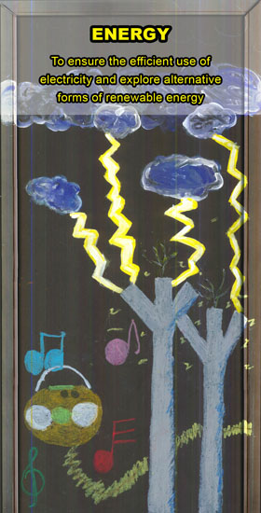
PLAN VERDE DOORWAYS ENERGÍA | ENERGY
EL Objetivo en este punto en el Plan Verde es encontrar la forma de reducir el consumo de energía en el Colegio Newton, sin considera el consumo de energía en el transporte.
La energía se consume principalmente en forma de electricidad gas y baterías.
El Colegio Newton tiene dos cuentas por consumo de electricidad, la Factura del gasto mayor proviene de las aulas y la segunda del gasto del centro deportivo.
El grafico muestra como el consumo de electricidad va variando durante los últimos 5 años Durante este período se han llegado a utilizar alrededor de 33,600 KW siendo el costo promedio mensual (2011) de 10,590KW. En el gráfico también se puede observar el incremento en el consumo gracias al uso de las computadoras y proyectores en las aulas desde el año 2008 , desde entonces las variaciones de consumo han sido mínimas.

Slide 33
PLAN VERDE DOORWAYS ENERGÍA | ENERGY
Para reducir el consumo de electricidad se han considerado tres enfoques:
Producir electricidad «in situ» usando paneles solares.
Sustituir los tubos fluorescentes por otros más eficientes y económicos.
Controlar el desperdicio de electricidad apagando las luces y los aparatos cuando no están en uso.
Se contrataron dos empresas para el estudio y obtención de energía eléctrica para el edificio Harriman a través de energía solar (paneles solares), Se calcula que el edificio Harriman consume alrededor del 9% del consumo total del Colegio que entre los años 2009 y 2010 tuvo un costo de 11,500 al año. Los dos presupuestos de energía solar fueron de $ 99,500 y 116,000 dólares USA.
Al ritmo actual de cambio, el menor de estos presupuestos tomaría alrededor de 23.5 años para pagar por sí mismo el presupuesto más bajo y 27.3 años el más costoso. Los paneles tienen una vida estimada en 25 años (aunque los soportes solo una garantía de 5 años). También hay costos ocultos como el seguro de los paneles.

Slide 34
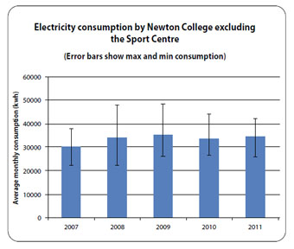
PLAN VERDE DOORWAYS ENERGÍA | ENERGY
Las empresas están siendo contactadas para observar y proporcionar un sistema de iluminación coordinada, incluidos los tubos más eficientes y sus instalaciones, seguimiento de conexión y desconexión, etc. Pero estos también están demostrando ser una opción muy cara. Se espera que los costos vayan bajando con el tiempo.
Tenemos un sistema de alumnos «Ecoprefects» que están participando activamente en los tres niveles registran el número de luces, proyectores maquinas que quedan encendidos, con estos informes se ha constatado que hay un margen bastante grande de ahorro en el consumo de energía eléctrica.
En general el panorama en que las alternativas buscadas no justifican por sí mismas, en el largo plazo, las inversiones que demandan ser instaladas.
Sin embargo si el costo de la electricidad tuviera un incremento en su costo y los paneles pudieran costar menos, estos cálculos podrían cambiar.

Slide 35

“Se el cambio que quieres ver en el mundo.” (Mahatma Gandhi)

Slide 36
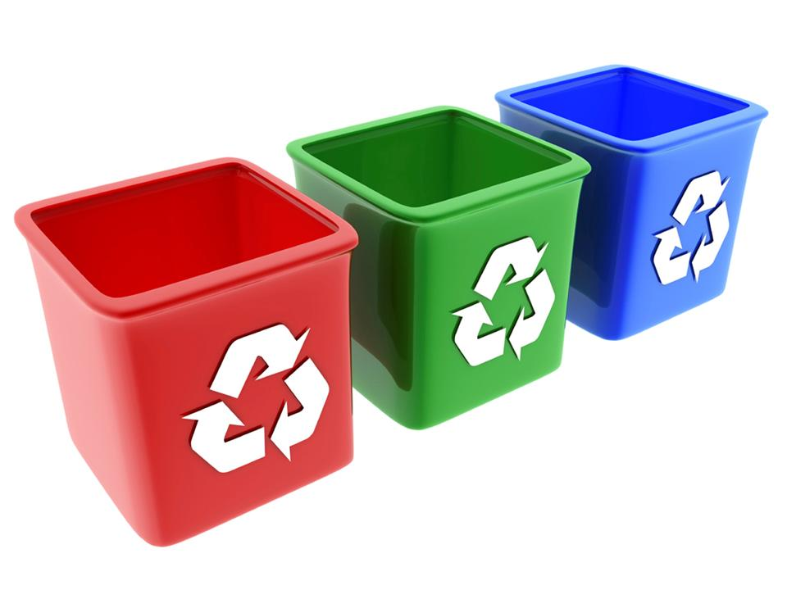
¿Qué es Desarrollo Sostenible?
NO se trata solo de reciclar o cambiar focos!

Slide 37
DESARROLLO SOSTENIBLE
“…. es inspirar a personas de todas partes del mundo a encontrar soluciones que mejoren la calidad de vida…
- sin guardar problemas para el futuro
- o impactar injustamente la vida de otras personas.”
www.teachernet.gov.uk/susainableschools/

Slide 38
El desarrollo sostenible es….
1. Cuidado y responsabilidad por uno mismo y por su futuro.
2. Cuidado y responsabilidad por los demas y su futuro.
3. Cuidado y responsabilidad por el mundo y su futuro.
www.teachernet.gov.uk/susainableschools/

Slide 39
Lo que los adultos consideran una prioridad del currículo del colegio
1. Educación sexual
2. Educación medio ambiental
3. Educación por la democracia
4. Educación física
5. Arte
6. Religión
7. Educación pre-militar
(Universidad de Lima 2010)

Slide 40
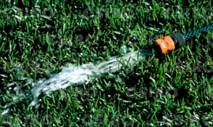

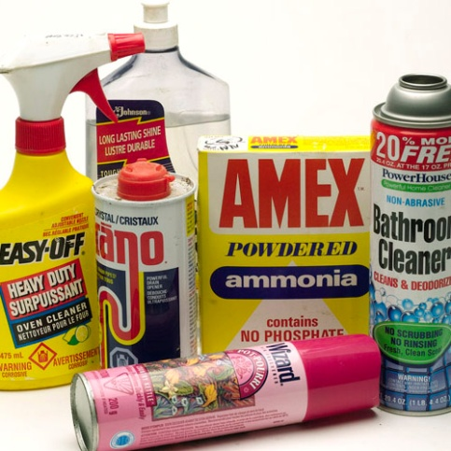
Las 10 puertas de entrada del Plan
1. Agua
2.Energia
3. Químicos

Slide 41
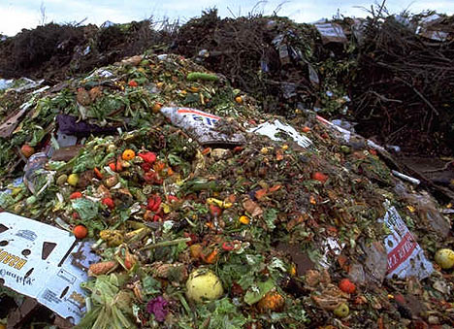
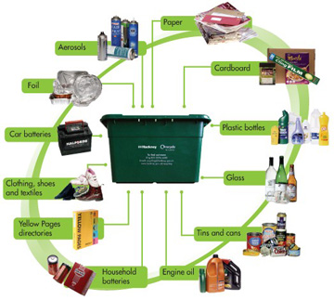

Las 10 puertas de entrada del Plan
4. Desecho
5. Reciclaje
6. Compras

Slide 42
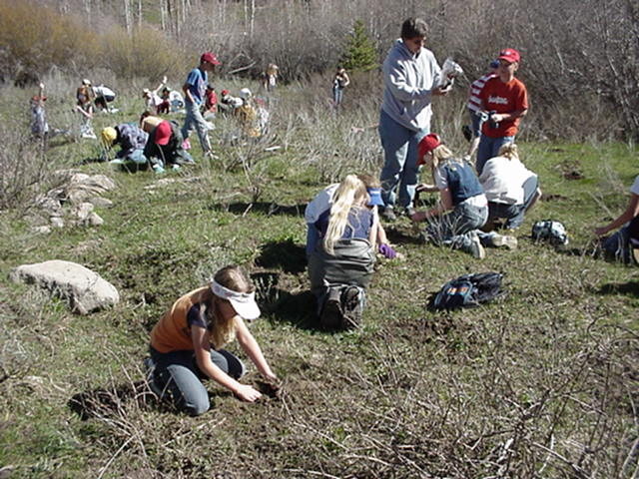
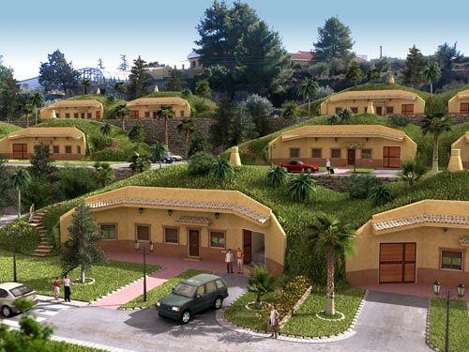
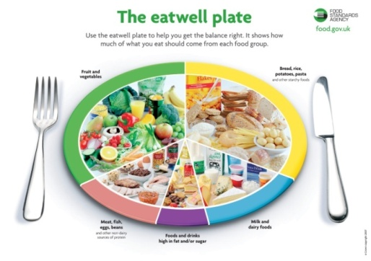

7. Areas verdes
8. Arquitectura verde
9. Seguridad y salud
10. Transporte

Slide 43
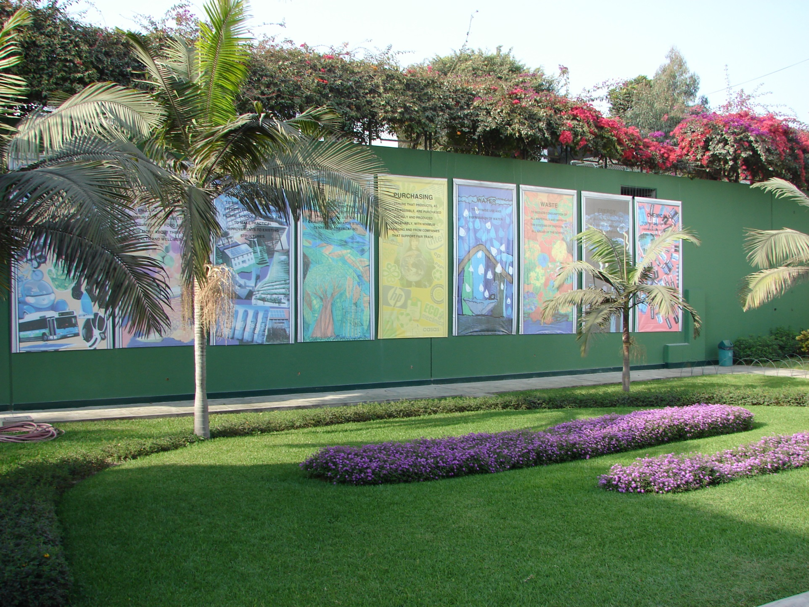
LAS DIEZ PUERTAS

Slide 44
¿CÓMO PODEMOS AYUDAR?

Slide 45

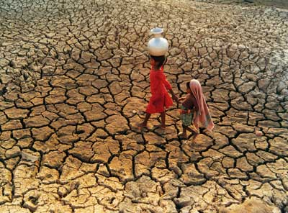
¡agua!!!
3.5 milliones de personas mueren al año por enfermedades relacionadas al agua, más que por cualquier otra causa.
98% de las muertes relacionadas al agua suceden en paises en desarrollo.
84% de las muertes relacionadas al agua suceden en niños entre 0 y 14 años.

Slide 46
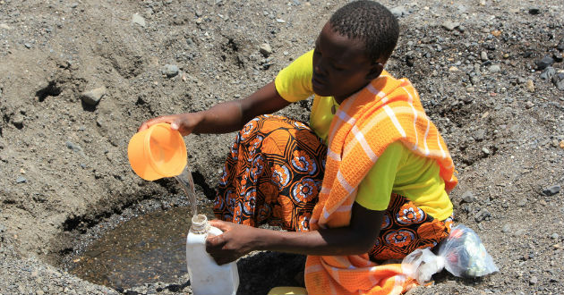
Desarrollo Sostenible
Tomar una ducha de 5 minutos consume más agua que lo que consume una persona en un pueblo joven en un día completo.
884 milliones de personas carecen de acceso a agua potable (1 de cada 8 personas)

Slide 47

EL AGUA ES VIDA.
NO LA MALGASTES.

Slide 48
TRANSPORTE ESCOLAR

Slide 49

TRANSPORTE ESCOLAR
900 Autos entran al colegio todos los dias
Cada auto camina 20 kms por día (promedio)
900 autos = 18,000 kms por día
Consumen = 450 galones de gasolina por día

Slide 50
TRANSPORTE ESCOLAR
1 galón de gasolina = 8.7 kgs de CO2
450 galones de gasolina = 3,915
toneladas de CO2por día
19,575 toneladas de CO2 por semana
744,000 toneladas de CO2 por año.
(Se consideran solo 36 semanas de clase)

Slide 51
TRANSPORTE ESCOLAR
Si dos familias hacen carpool = 450 autos (no 900)
= 372 toneladas menos de CO2 por año
= menos polución auditiva y de aire
= menos estrés mental y gasto de combustible

Slide 52
DESPERDICIO DE COMIDA (POR DIA)
NIDO: 144 alumnos = 18.6 kilos KINDER: 83 alumnos= 12.9 kilos
LOWER : 225 alumnos = 20.7 kilos
(2ndo – 5to)
UPPER: 270 alumnos = 28.0 kilos
(6°grado a 6° año de secundaria IB)

Slide 53
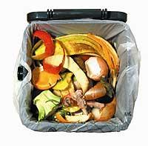
DESPERDICIO DE COMIDA (POR DIA)
Desperdicio de comida promedio por alumno por día
= 11.1 gramos (Una cuchara de arroz)

Slide 54
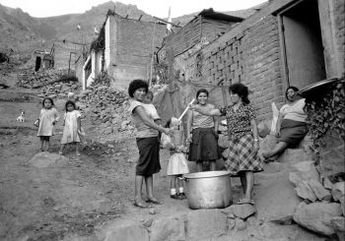
Si 28,000,000 de personas en el Perú desperdician 10.0 gramos de comida por día
= 280,000 kilos de comida desperdiciada
= suficiente para 840,000 porciones de comida
DESPERDICIO DE COMIDA (POR DIA)

Slide 55
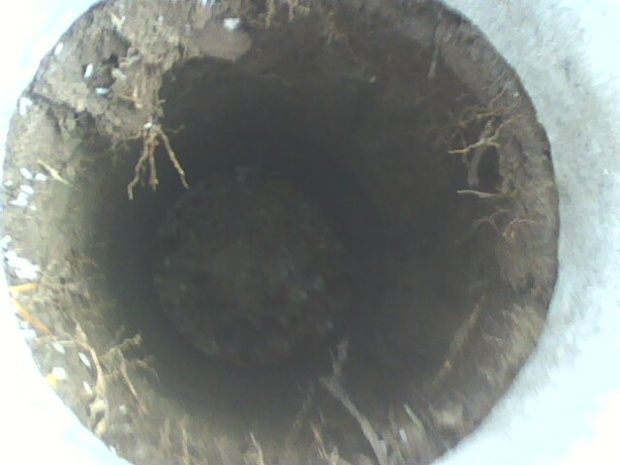
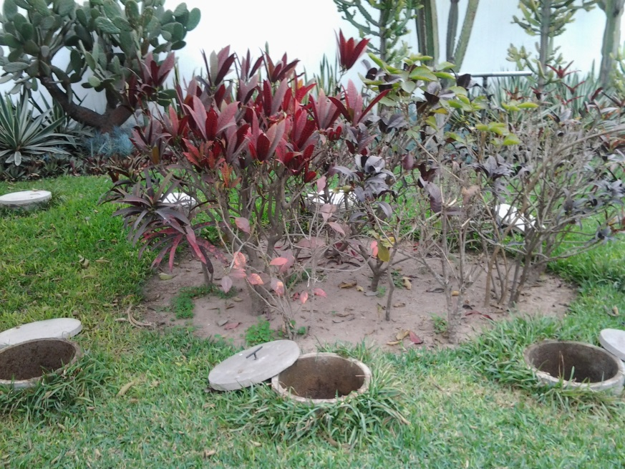
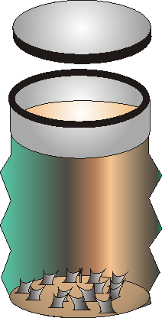
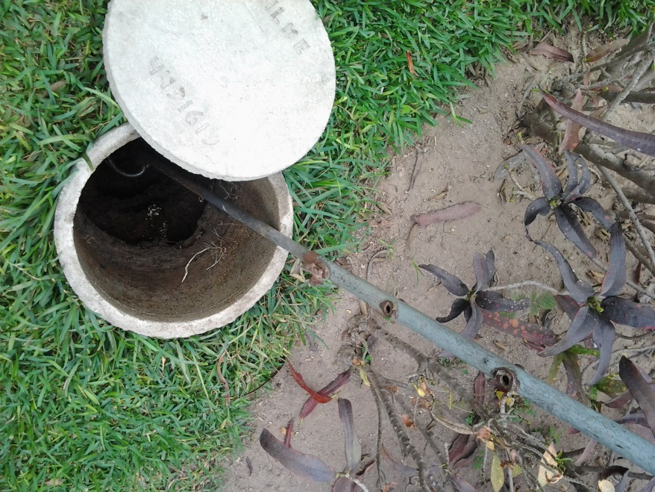
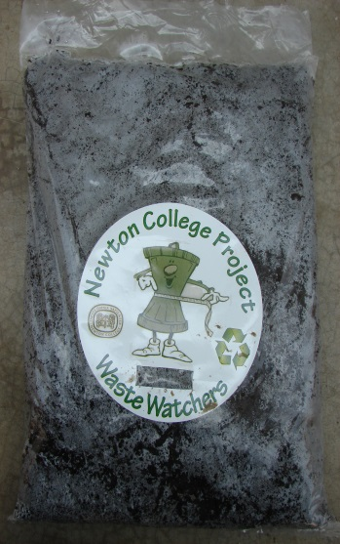
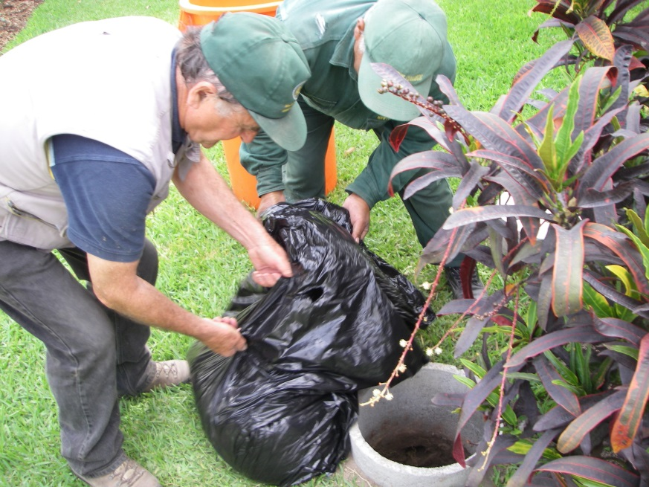
Se han construido varios grupos de eco-silos

Slide 56
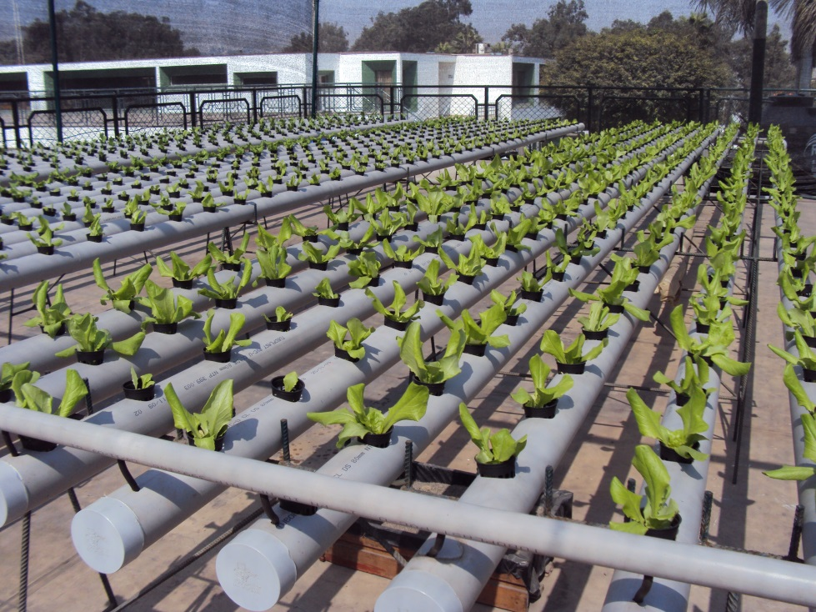
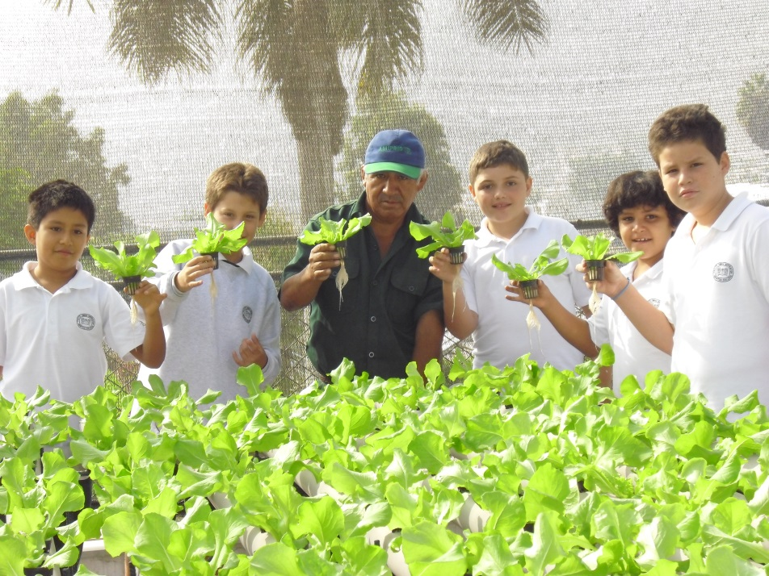
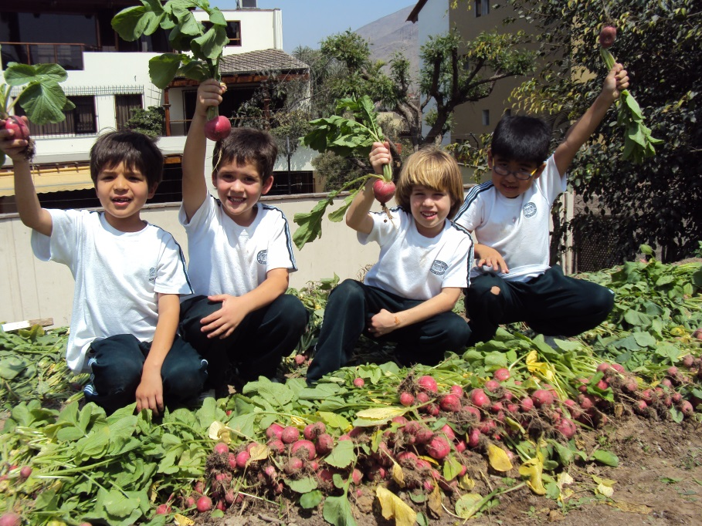
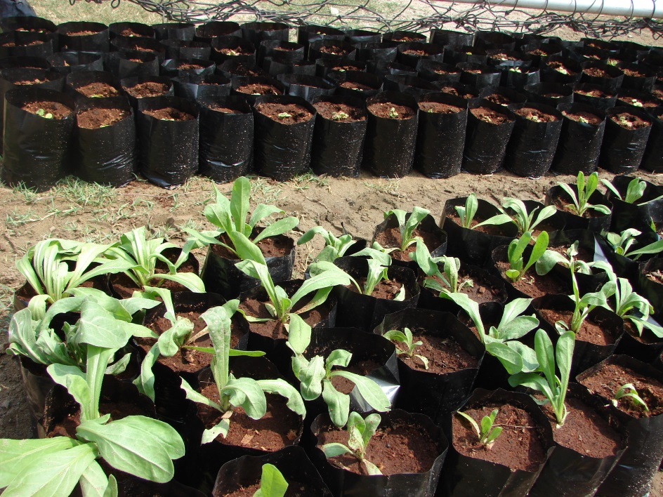
Se ha instalado un sistema de cultivo hidropónico

Slide 57
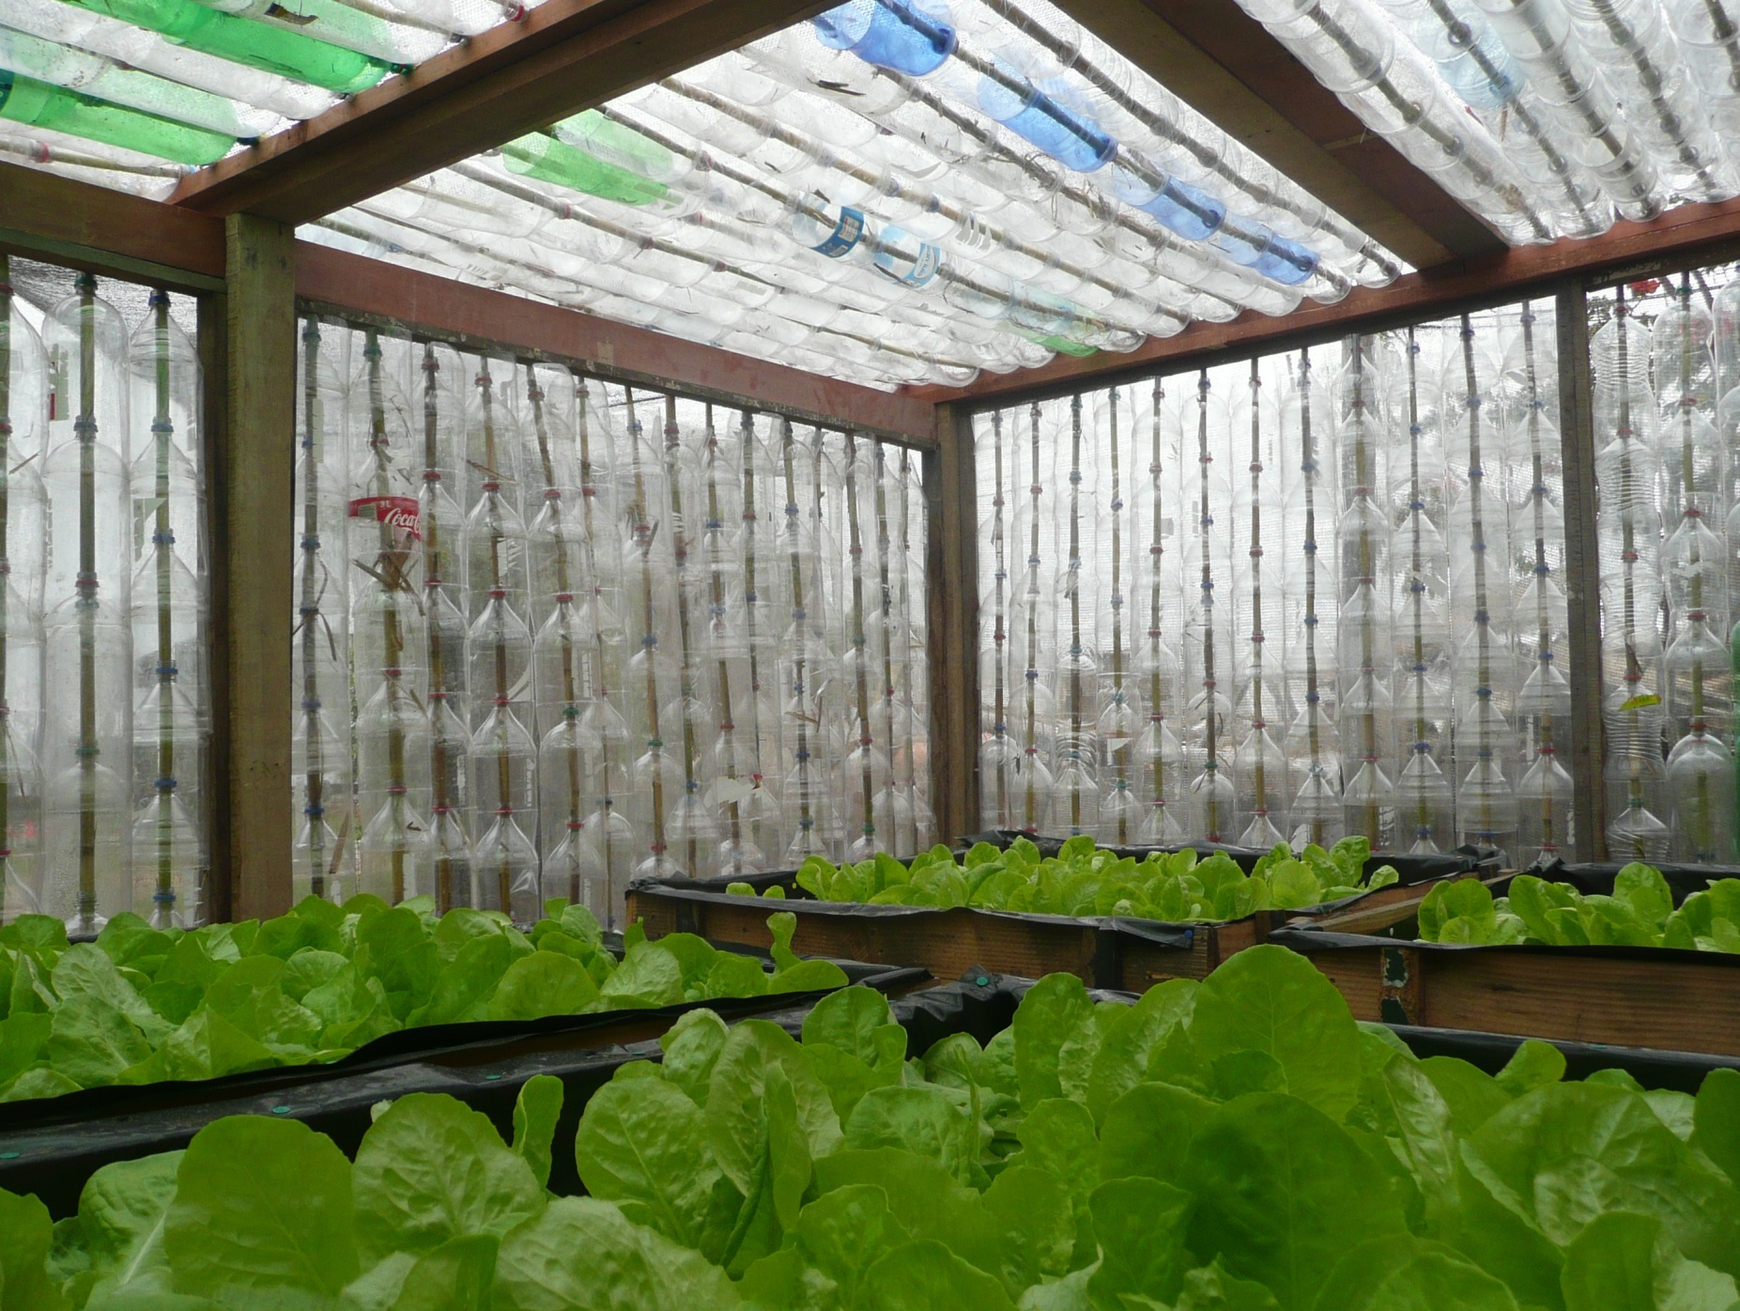
Cultivo hidropónico en jaula de botellas descartables

Slide 58
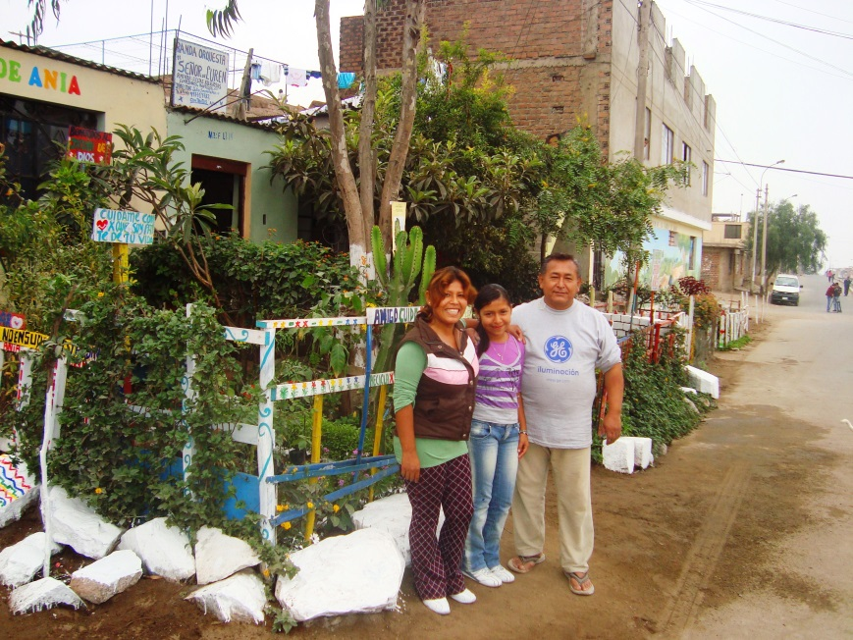
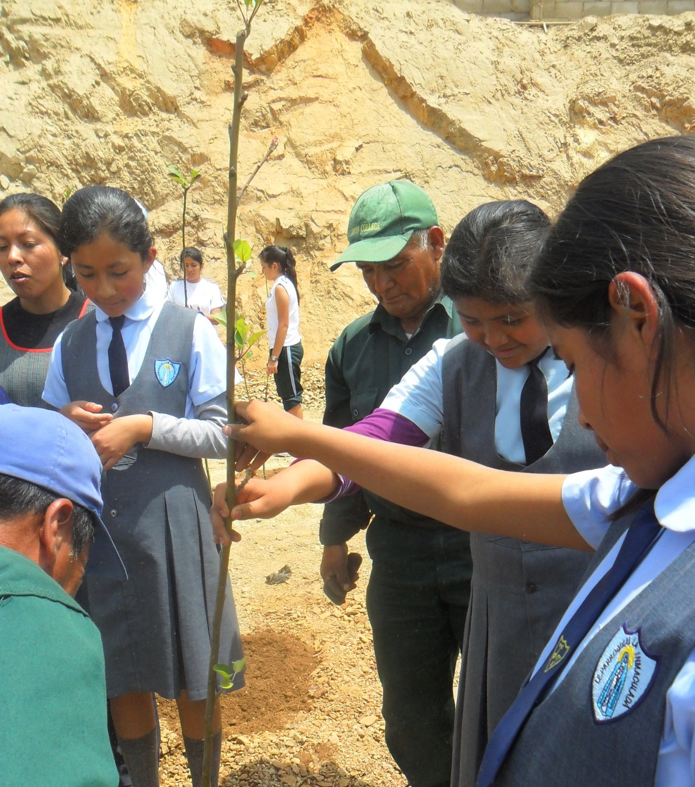
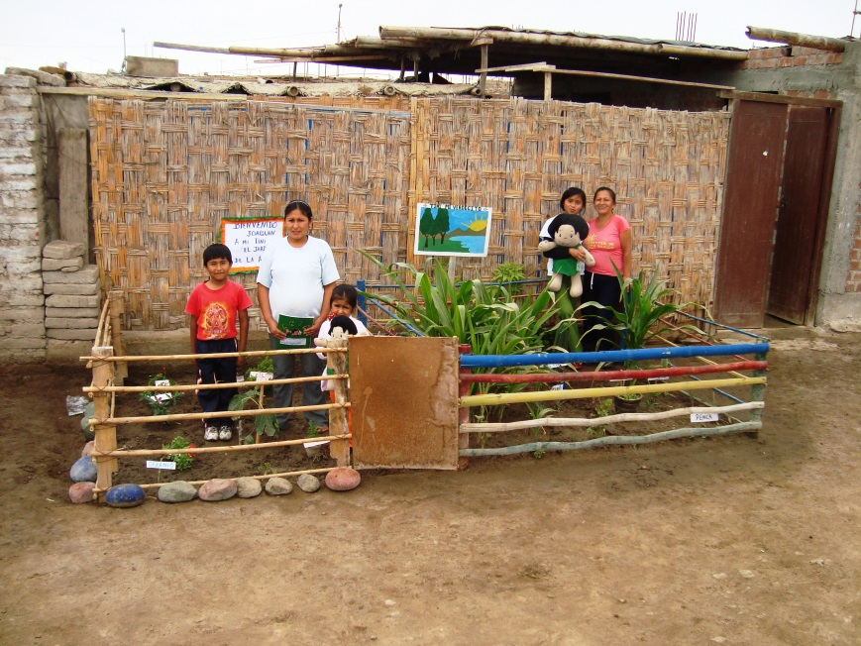

Slide 59
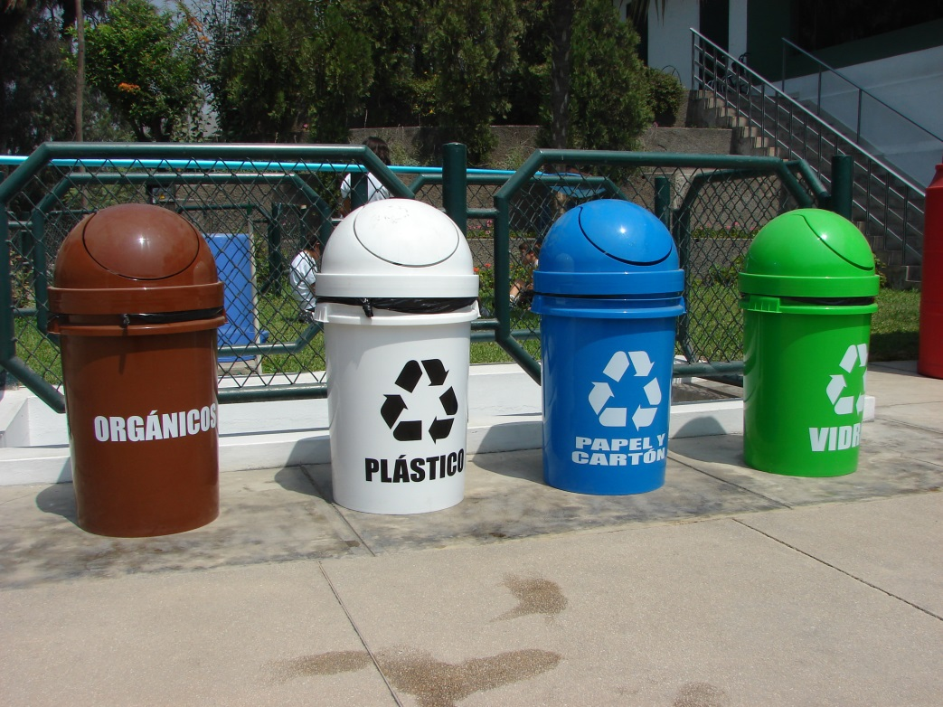
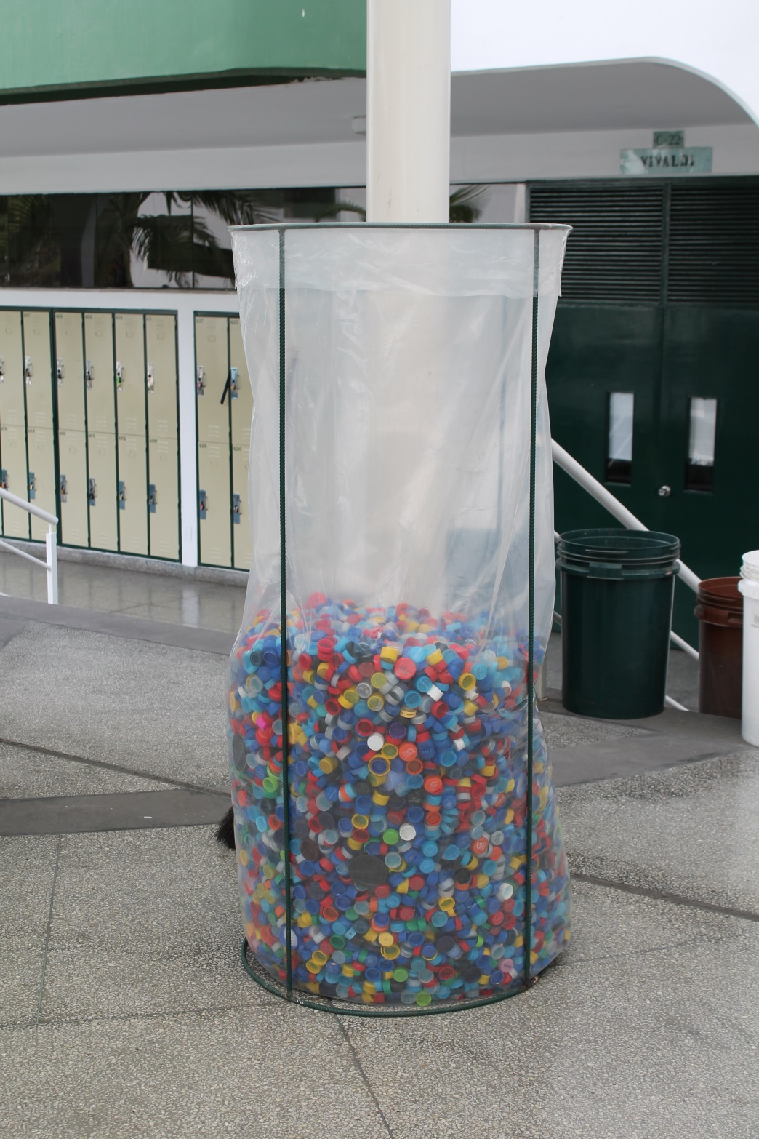
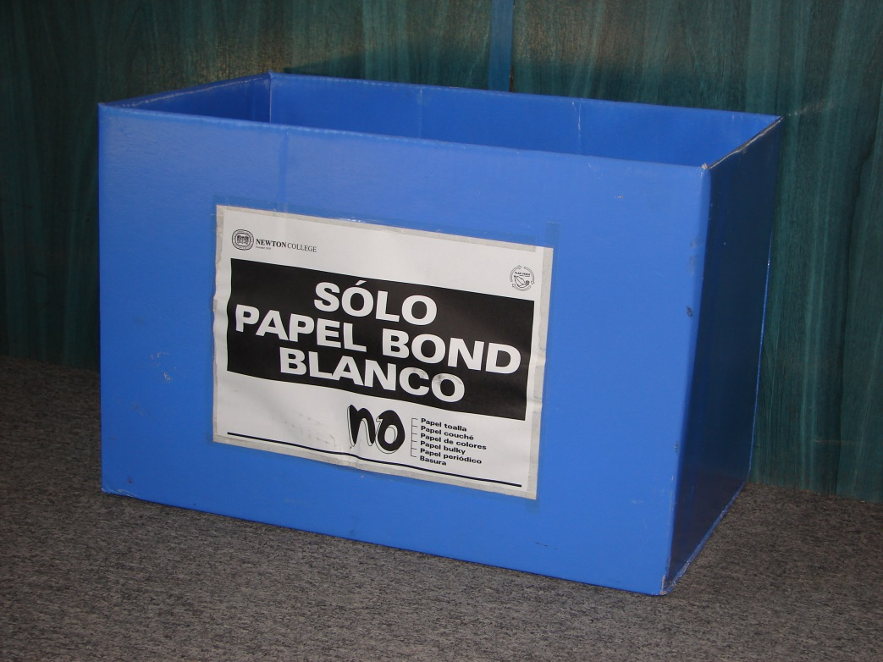

Slide 60
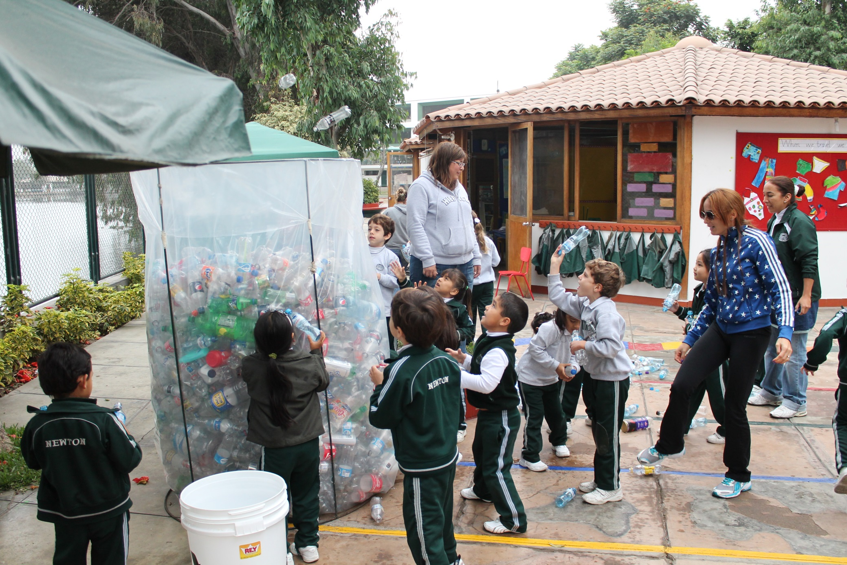

Slide 61
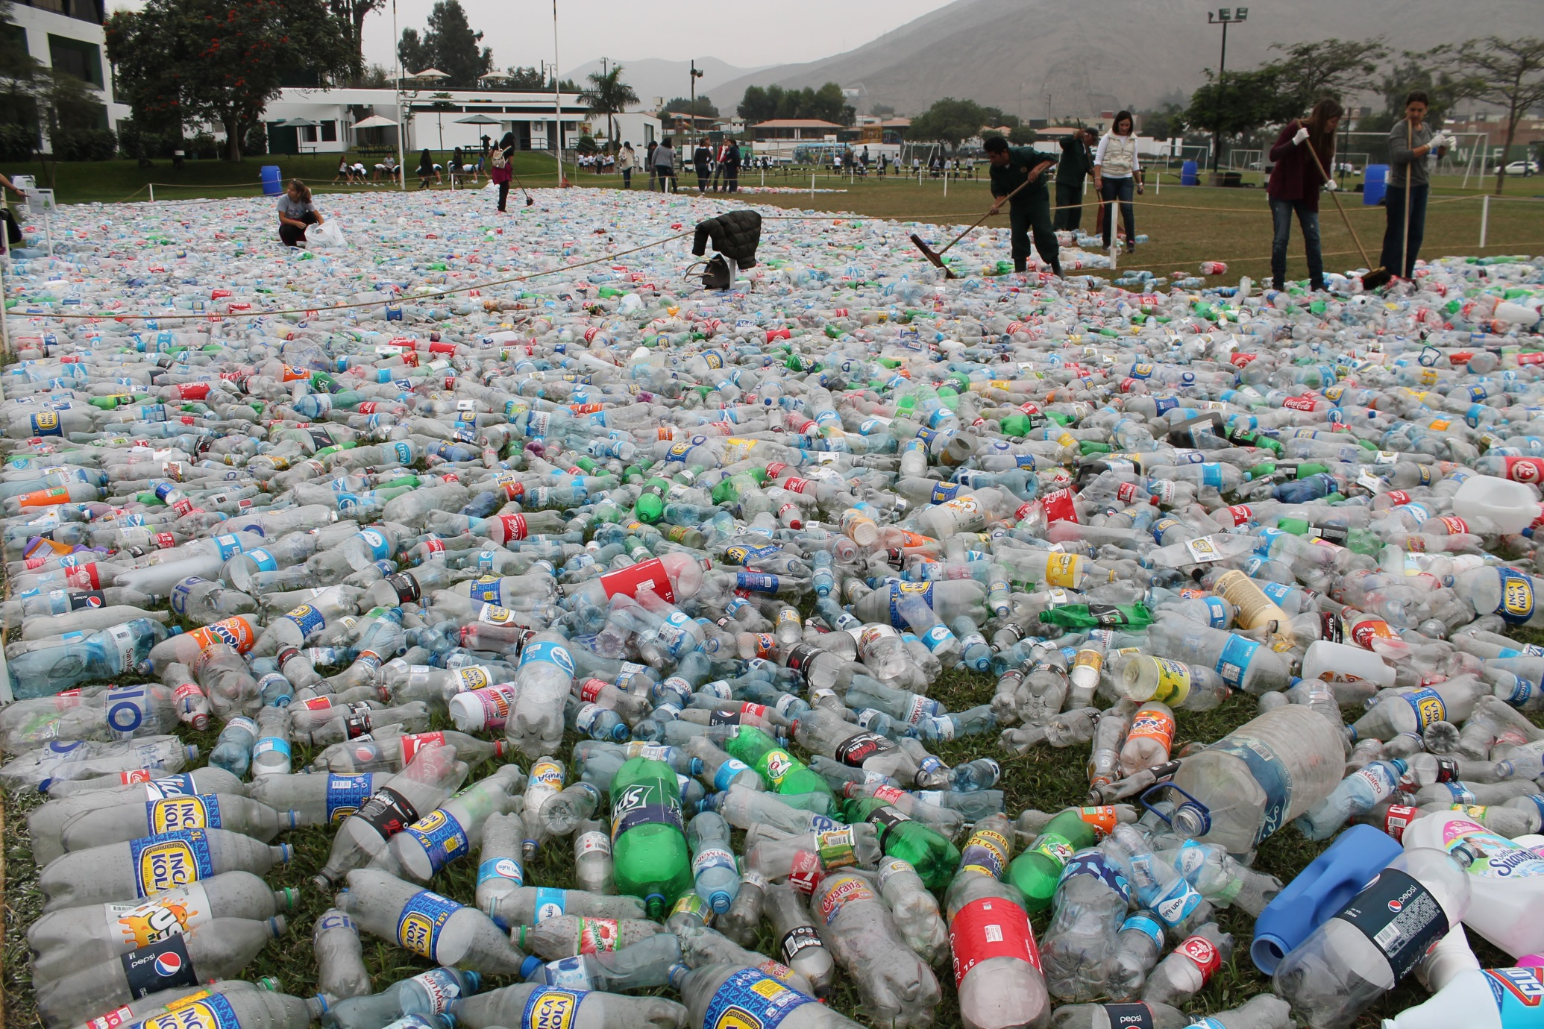

Slide 62
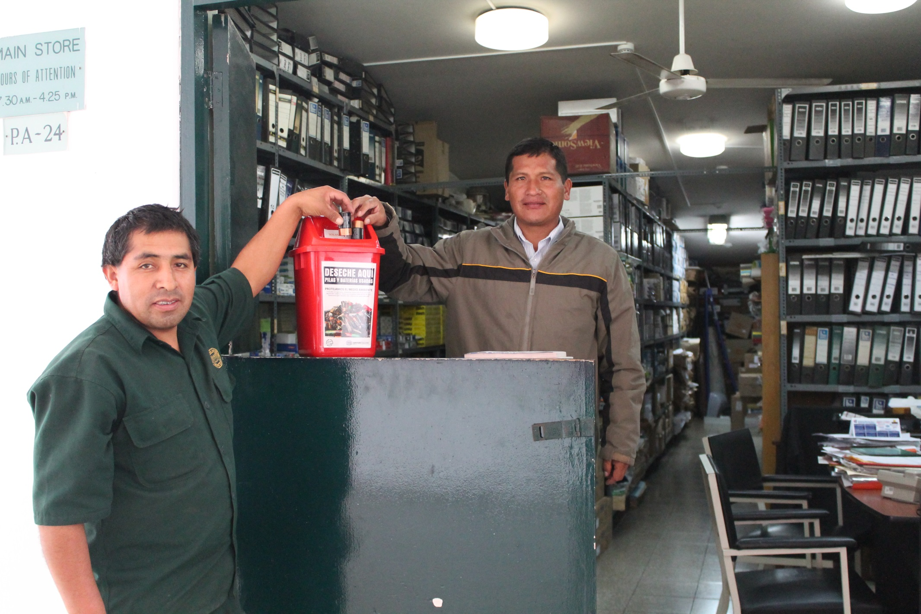

Slide 63
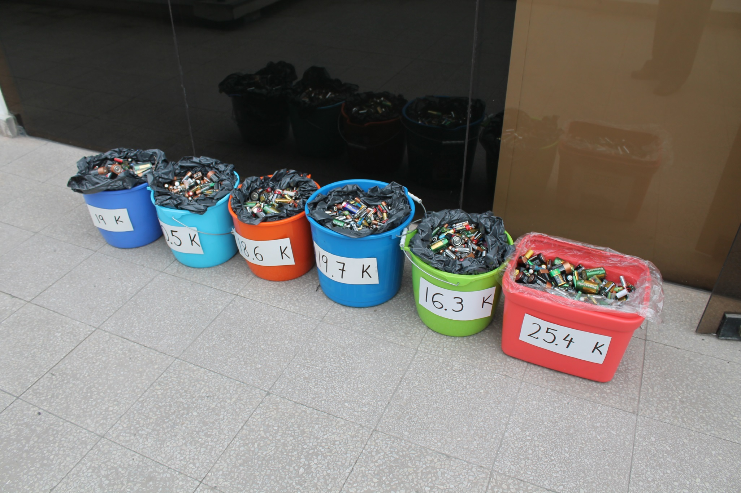

Slide 64
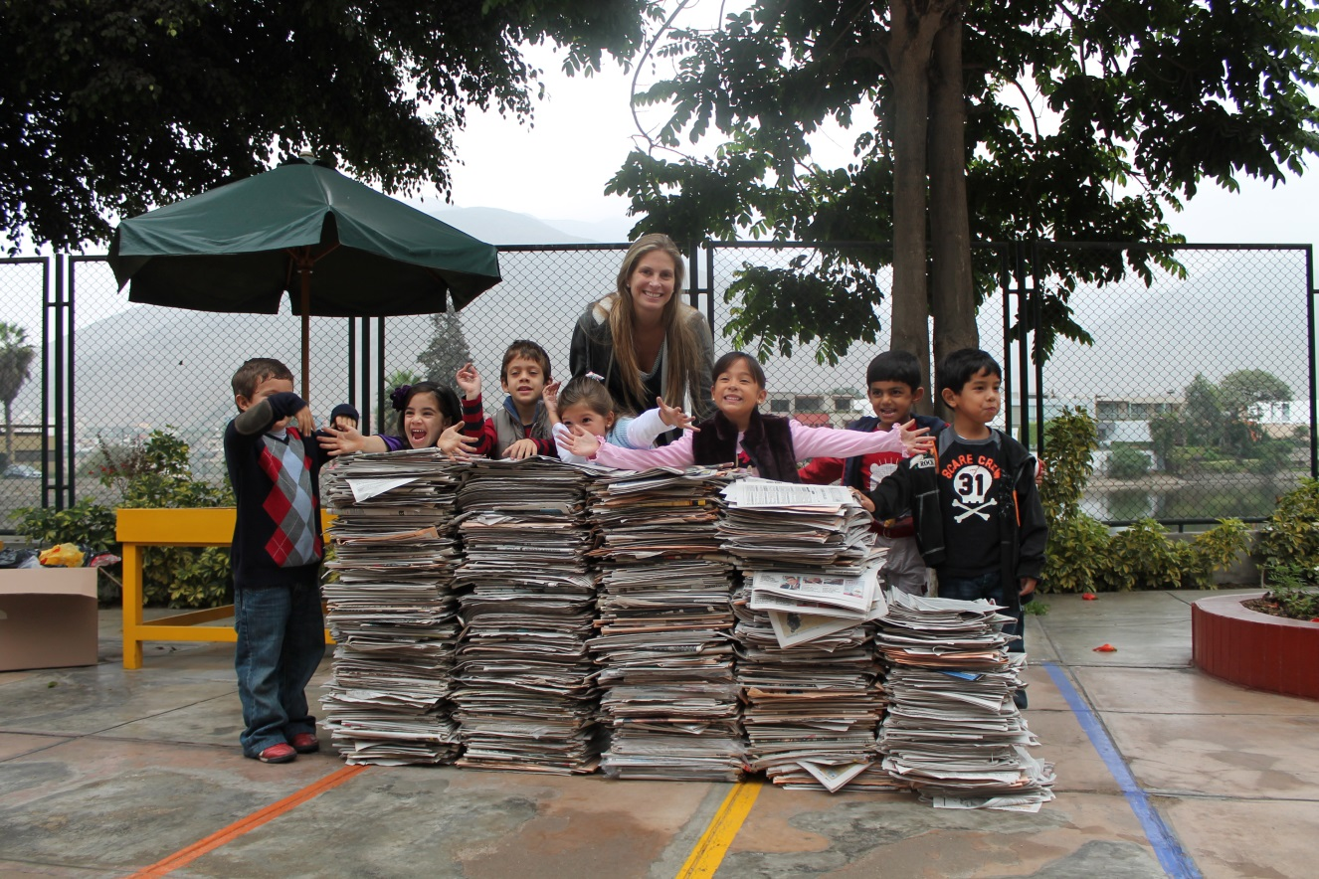
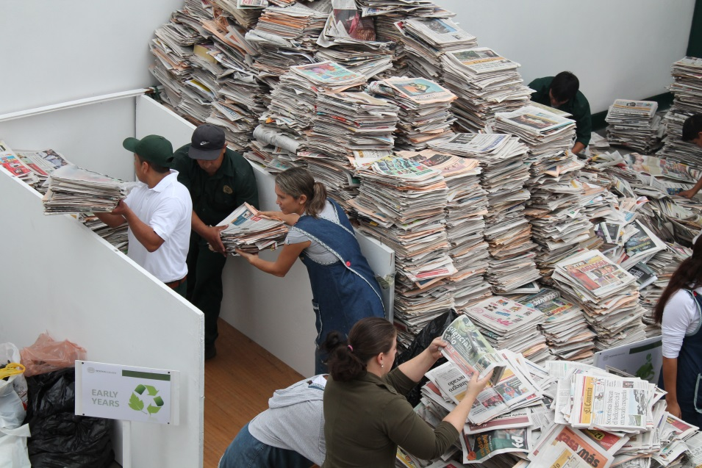

Slide 65


CONSTRUYENDO UN SERPENTÍN PARA PURIFICAR EL AGUA DE LA LAGUNA
LAVA MANOS
POR GOTEO

Slide 66
Pero no todo
es color de rosa

Slide 67
FODA de Plan Verde 2012
FORTALEZAS | DEBILIDADES
Algunos proyectos han sido muy exitosos: reducción en uso de papel y tinta, eco silos y producción de abono, loncheras saludables en EY, menos desperdicios en los comedores, etc.) Las campañas grandes (colecta de botellas, periódicos, zapatos, pilas, Green Travel Day), crearon más conciencia entre la comunidad Kiosko más saludable, salad bar en el comedor Consolidación de hábitos de EDS en los alumnos más pequeños (EY / LS) Compromiso institucional con EDS – las 3 áreas claves: currículo, campus y comunidad Un campus muy verde, el cuidado de la laguna y Sachavacayoc | Falta de compromiso y entusiasmo de una parte significativa de la comunidad – desilusión de los comprometidos Falta de coordinación consistente con empresas de reciclaje, ONGs, etc. Falta de un plan de acción sostenido, sistémico con objetivos claros Falta de comunicación de ideas y logros – página web estancada Falta de un cuerpo estudiantil más proactivo, con más voz y acción. Falta del equipo para monitorear el uso de electricidad por sectores Falta de control en uso de materiales de consumo Un comité de Plan Verde desbalanceado (incluye 4 líderes de Puertas que son miembros del Consejo Educacional

Slide 68
FODA de Plan Verde 2012
OPORTUNIDADES | AMENAZAS
Alumnos y adultos (educativo, no-educativo) con actitud de colaboración Involucrar al cuerpo estudiantil de manera más activa y organizada (Eco-Prefect por aula, brigadas por grado y nivel) Involucrar al PTA y a los ppff de manera más activa Aplicar reglas más claras y exigentes en el colegio (uso de luz, papel, agua, los basureros de reciclaje, etc.) Incentivar a los miembros de Plan Verde con un incremento salarial Inculcar hábitos alimenticios más saludables (no más gaseosas, más jugos, menos dulces, etc.) | Costo alto inicial de ciertos proyectos (cambio de caños en los baños, sistema de luz en las aulas, etc.) Resistencia al cambio de hábitos (por ejemplo, al car-pool) Mayor número de alumnos > mayor número de carros > mayor contaminación Cambio climático y mayor radiación ultravioleta > mayor necesidad de protección (bloqueador, gorros, áreas con sombra) Cultura consumista de la sociedad (en 2002 se vendieron 15,000 nuevos vehículos; en 2012 se vendieron 190,000)

Slide 69
FODA de Plan Verde 2012
OPORTUNIDADES | AMENAZAS
Más sinergia con las empresas de los padres, de la comunidad Nuevo mural grande con las metas de cada Puerta Una página web de Plan Verde más interactiva, actualizada (¿Manejada por el Consejo estudiantil?)

Slide 70
Newton College y la EDS
Teniendo en cuenta las preocupaciones del calentamiento global, Newton College implementó su Plan Verde en 2008.
Este plan está organizado para educar a los alumnos no sólo para la sostenibilidad, sino a través de ella, convirtiéndose en participantes activos del cambio en el campus y en la comunidad local.
En 2010, el Centro Regional de Competencias de EDS Lima-Callao fue creado y autorizado por la Universidad de las Naciones Unidas.
Es tan sólo el sexto CRE en América Latina y Newton College es uno de los fundadores de esta red.

Slide 71
Los principales actores en el DS
Sin embargo, hay muchos otros actores importantes en DS como las universidades, los gobiernos, las empresas, los medios de comunicación, etc. Cada uno de estos sectores tiene una visión distinta y diferentes prioridades al respecto.
El reto es animarlos para aunar esfuerzos y colaborar en el logro de los objetivos.
Debemos asegurarnos que la EDS no sea solo un eslogan sino una realidad. Educar a los alumnos no sólo para la sostenibilidad, sino a través de ella, convirtiéndose en participantes activos del cambio en el campus y en la comunidad local.
Las puertas ofrecen un marco para muchos proyectos de DS que están siendo realizados principalmente por los alumnos y el personal. En el futuro esperamos involucrar a más padres en estos proyectos.

Slide 72



“Cuando el último riachuelo este contaminado, cuando se tale el último árbol, cuando se pesque el último pez no contaminado….

Slide 73

Yo quiero un mundo limpio para mis nietos
Gracias
Prof. Luis Esponda Samaniego
…entonces el hombre entenderá que el dinero no se come”.

